Slide 1

新型规3000NEW技术交流培训

Slide 2
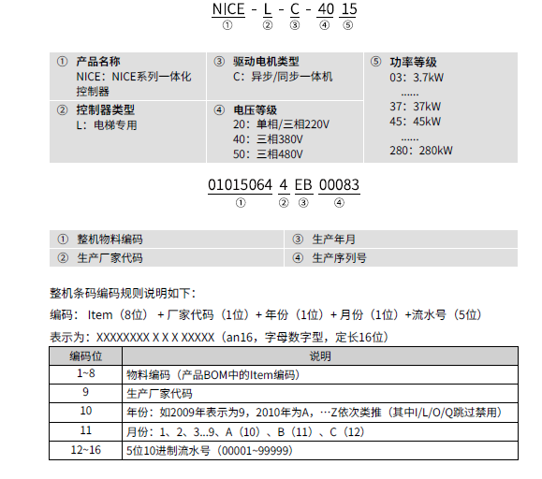
产品命名规则
产品覆盖更全
功率覆盖常用客货梯场景

Slide 3
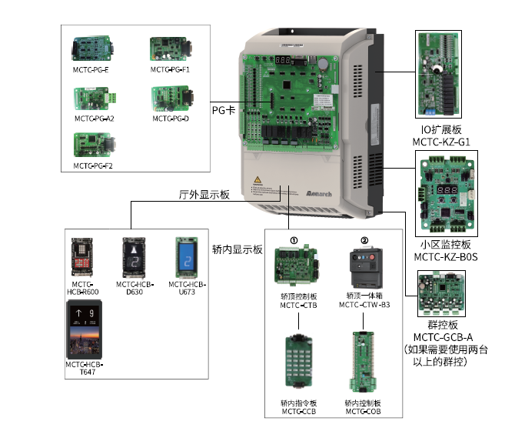
选配件一览表

Slide 4
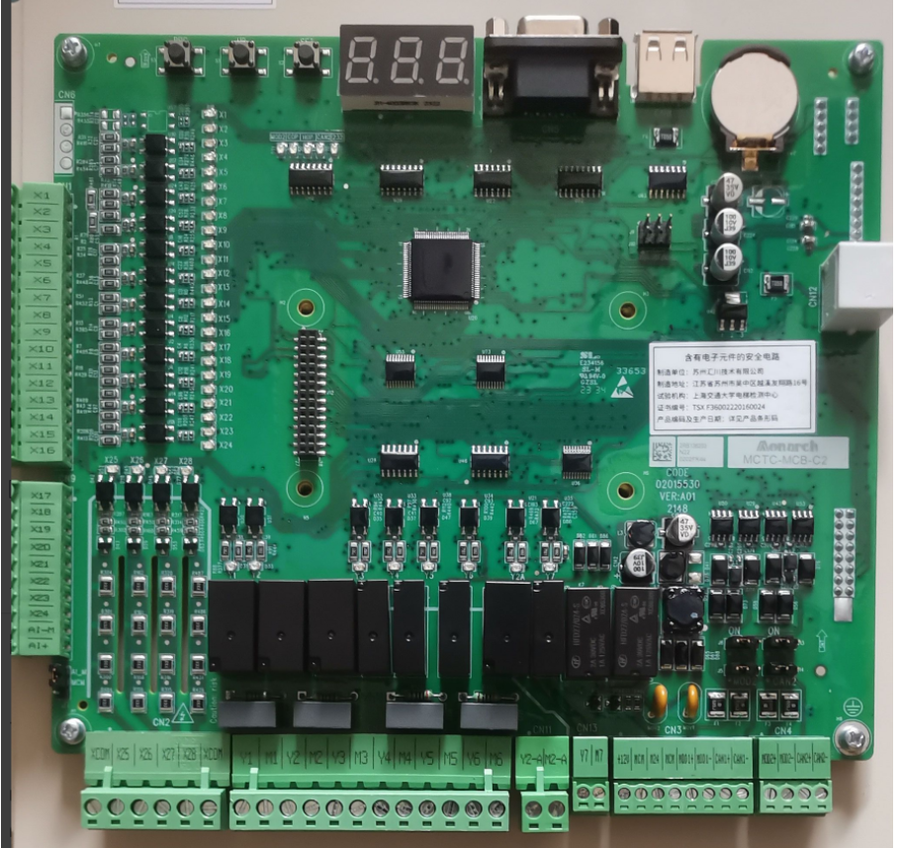
上位机接口
小键盘、数码管显示和通讯指示灯
程序烧录口
新国标主板介绍
X输入点（F5-01至F5-24更改检测信号类型和常开常闭属性）
操作器接口
Y2A：辅助抱闸继电器F5-45
Y7：报警过滤F5-46
高压检测点（F5-37至F5-40设置检测信号属性）
并联和物联网接口
Y1-Y6继电器输出（F5-26至F5-31设置输出类型）
24V输入、外呼、轿顶板通讯

Slide 5
新国标主板端子详细介绍
1、X输入点端子（CN1\CN9）。
24V输入（10V DC-30V DC），代号：X1-X24，共24个，常开常闭及检测类型对应参数为F5-01至F5-24。
AI-M\AI+：模拟量称重信号，接线时将F5-36改为3，不需要时可不接。
Ps：替换老3000MCB-B主板或3000newMCB-C2主板时按照原先线路接线，F5-01至F5-24参数对应之前老主板。
2、高压检测点端子(CN2)。
110V AC输入，XCOM为高压公共端。代号X25-X28，对应参数为F5-37至F5-40。一般为X25-X28分别对应：安全回路检测、前门门锁检测、门锁反馈检测、后门门锁检测。F5-37至40对应参数为4、7、5、8（无后门时F5-40改为0）
Ps：替换老3000MCB-B主板时F5-37至F5-40改为0，该端子无需接线。替换3000newMCB-C2主板时F5-37至F5-40抄原主板参数，端子对应接线。
3、继电器输出端子(CN7)。
Y1\Y2\Y2A\Y3 :5A 250V AC\30V DC 最大切换电流10A
对应参数：F5-26\F5-27\F5-45\F5-28
Y4\Y5\Y6\Y7 :5A 250V AC\30V DC 最大切换电流5A
对应参数：F5-29\F5-30\F5-31\F5-46
Ps：替换老3000MCB-B和3000newMCB-C2\C3时对应接线，参数照抄，没接线的继电器对应参数改为0。

Slide 6
新国标主板端子详细介绍
4、通讯端子(CN3)。灰色方框
12V\MCM:外部12V DC输入
M24\MCM:外部24V DC输入
MOD+\MOD-:外呼通讯
CAN+\CAN-:轿顶通讯
Ps：替换老3000MCB-B和3000newMCB-C2\C3时对应接线。
5、通讯端子（CN4）黑色方框
MOD2+\MOD2-:小区监控、物联网
CAN2+\CAN2-：并联、群控。对应参数F6-07、08、09
Ps：替换老3000MCB-B和3000newMCB-C2\C3时对应接线。

Slide 7
3000newMCB-C2主板替换3000MCB-B主板注意事项
1、F0组、F1-00至F1-05\F1-12\F1-25、F2组、F3组、F5-01至F5-24、F5-26至F5-31、F5-36、F6-00\F6-01、F8、FE组照抄原主板参数。
2、F5-37至F5-40改为0.（如果主板是新国标则F5-45\46改为0）
3、有机械限位开关时F6-40bit1改为0
4、轿顶检修走通讯时F6-41bit3改为1
5、报E47-201时将F6-52bit1改为0
6、F6-52bit6改为0，否则报E22
7、F6-54bit9、bit11改为0
8、E52或者外呼呼梯无效修改F8-14bit1，轿内显示板问题修改F8-15bit8
老3000协议查看：FA-04 FA-05 FC-05 F5-33
3000new协议查看：FP-07 FP-08 FP-09
注意：
1、3000new主板替换老3000主板时程序要降级
2、3000new底座不能使用老3000主板

Slide 8
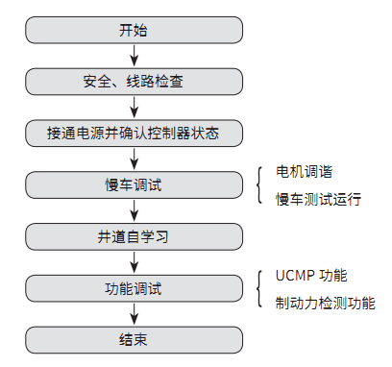
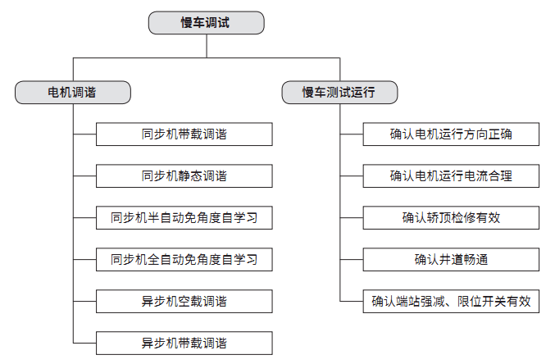
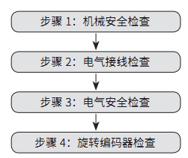
产品调试--产品调试流程
Step1:上电前基本检查
Step2:基本功能检查
Step3:功能细节调节

Slide 9
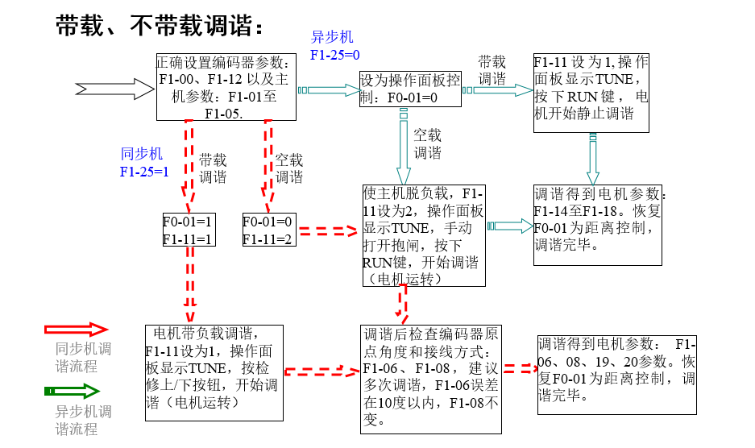
产品调试—慢车调试

Slide 10
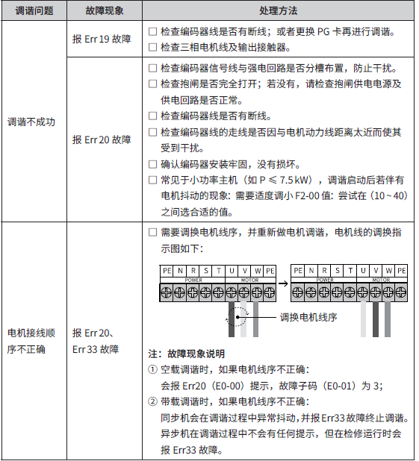
慢车调试常见故障

Slide 11
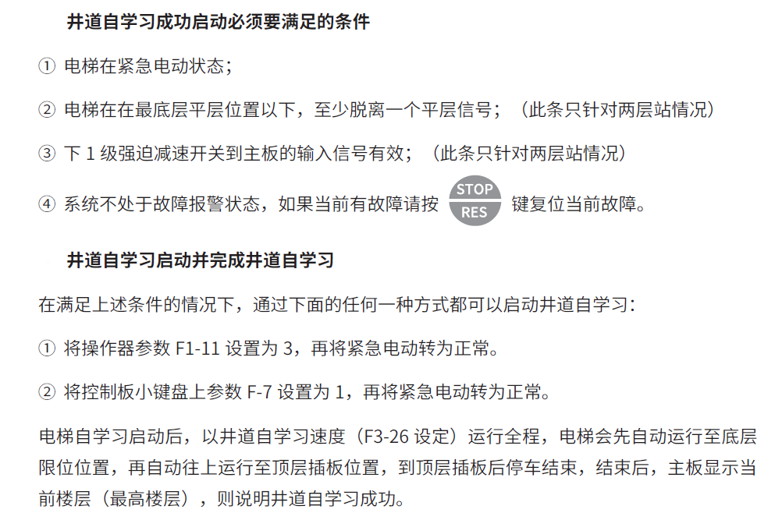
产品调试—快车调试

Slide 12
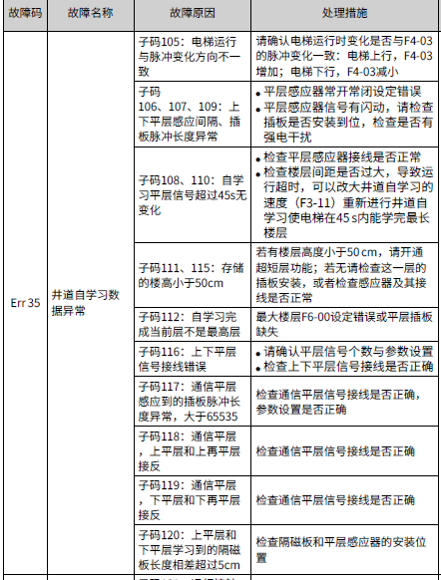
井道自学习常见故障

Slide 13
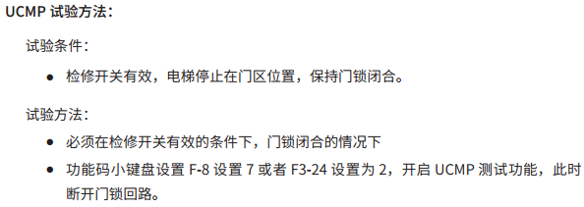
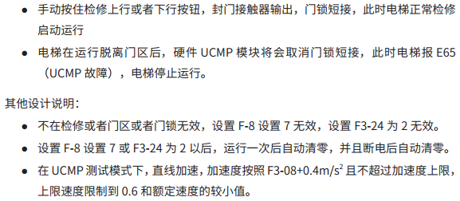
测试功能介绍—UCMP测试

Slide 14
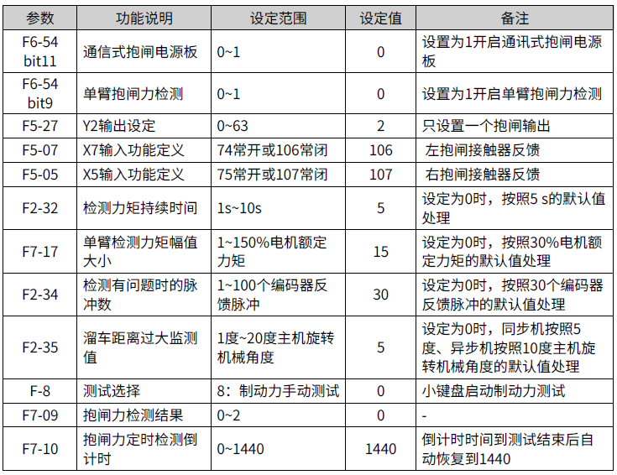
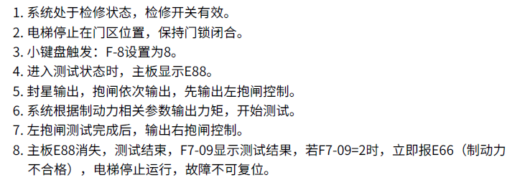
测试功能介绍—抱闸制动力测试
新型规要求同步机抱闸要单臂进行制动力测试，一般测试需要增加15%左右的力矩

Slide 15
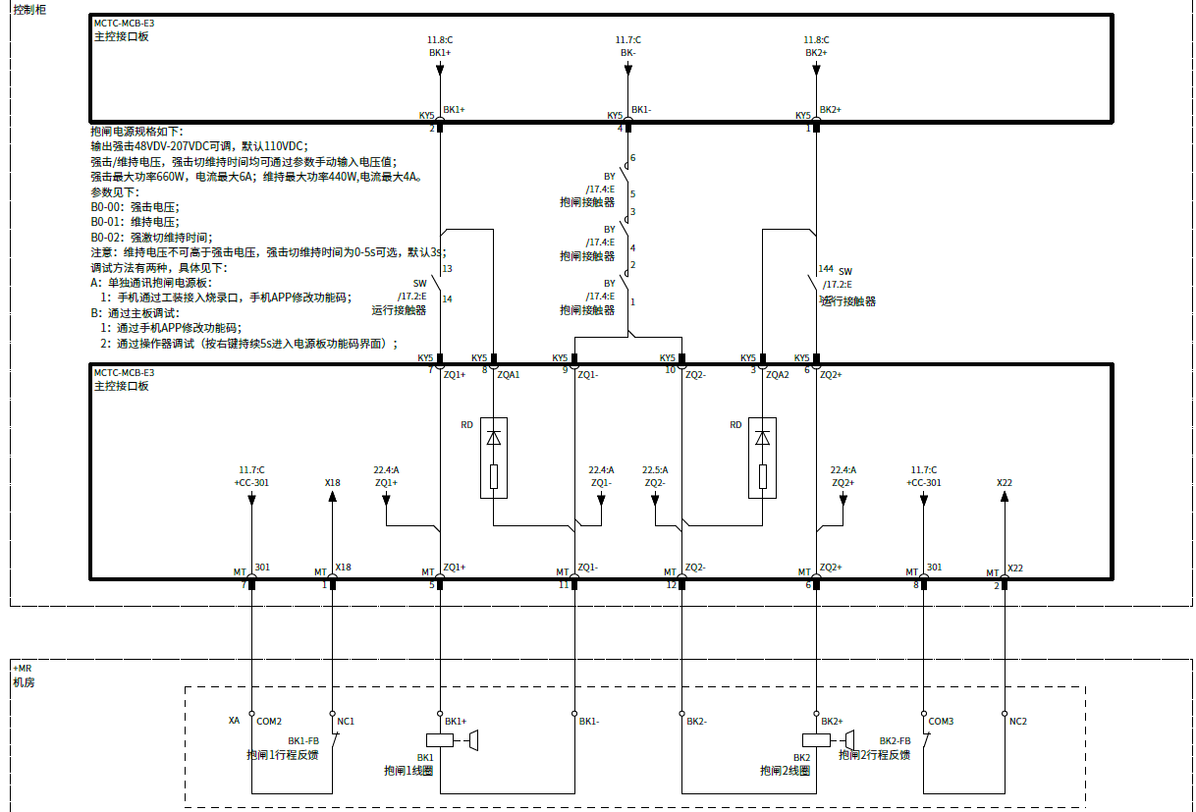
电源输出公共端
左侧输出
右侧输出
抱闸单独控制方案
新款通讯PCB-D1 抱闸电源板，
支持两路抱闸电源输出。
1 简化控制柜线路
2 支持DC48V~DC207V抱闸
左开关反馈
右开关反馈
左线圈
右线圈

Slide 16
测试功能介绍—封星测试 （电气制动测试）
手动测试过程
1. F3-24=26或者小键盘F-8=26手动触发封星测试后，清除所有外呼并且禁止外呼登记；
2. 继续响应封星测试前已登记的内召并且禁止登记新的内召指令；
3. 接着数码管"T26"、运行方向和楼层信息交替显示，其中"T26"显示2s，运行方向和楼层
显示5s；
4. 脱离并联群控；
5. 内外呼响应完成后，电梯关门，关门3s后前往次低服务楼层，并且此时禁止开关门；
6. 电梯到达次低服务楼层后禁止电梯运行，此时封星闭合，封星反馈ok后打开运行接触
器，延迟200ms，再打开抱闸，此时轿厢开始溜车；
7. 若溜车速度超过0.3m/s，则数码管显示"Err"2s，失败后报E29-105，退出测试模式；若
超过1.2m后溜车速度都没有超过0.3m/s或持续20s没有超过1.2m，则说明封星制动ok，
显示“SUC”字符2s，退出测试模式；
8. 结束测试过程，数码管显示"ESC"字符2s。

Slide 17
测试功能介绍—上行超速保护测试
上行超速保护测试 要求电梯在正常状态、泊梯状态。
■ F-8=24或者F3-24=24测试功能触发成功以后：
■ 清除所有的外呼，禁止所有的外呼登记。
■ 继续响应已登记的内呼，不再接受新登记的内呼指令。
■ 数码管T24、运行及楼层信息交替显示，T24显示2 s，运行方向和楼层显示5 s。
■ 脱离并联群控。
■ 内外呼响应完成之后，等待电梯关门。关门3 s之后前往最低服务楼层，禁止开关门。
■ 到最低服务楼层以后，数码管切换为运行方向及速度显示，电梯以F7-32设置的额定
速度的百分比（默认120%）运行至最高服务楼层（测试过程屏蔽E33故障）。
■ 测试运行中数码管显示当前实时的运行速度，电梯超速保护以后结束测试过程，数
码管显示ESC字符2 s。

Slide 18
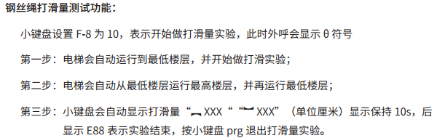
测试功能介绍—打滑量测试

Slide 19
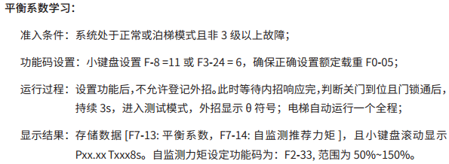
测试功能介绍—平衡系数学习

Slide 20
测试操作—限速器安全钳联动试验
限速器安全钳联动测试
1、打紧急电动；
2、F-8=12/13或者F3-24=3/4测试功能触发成功以后，小键盘数码管闪烁显示TST；
3、长按无机房显示板的TEST1+COM，1S以后限速器动作继电器输出，数码管闪烁显示T12；
4、松开按钮以后，限速器动作继电器停止输出，数码管切换为TST显示；
5、紧急电动下行，直至钢丝绳和曳引轮打滑，此时安全钳动作。
安全钳&限速器复位
1、重复限速器测试步骤1、步骤2；
2、长按TEST2+COM，1S以后限速器复位继电器输出，数码管闪烁显示T13；
3、松开按钮以后，限速器复位继电器停止输出，数码管切换为TST显示；
4、紧急电动上行，此时轿厢被抬起，安全钳自动复位

Slide 21
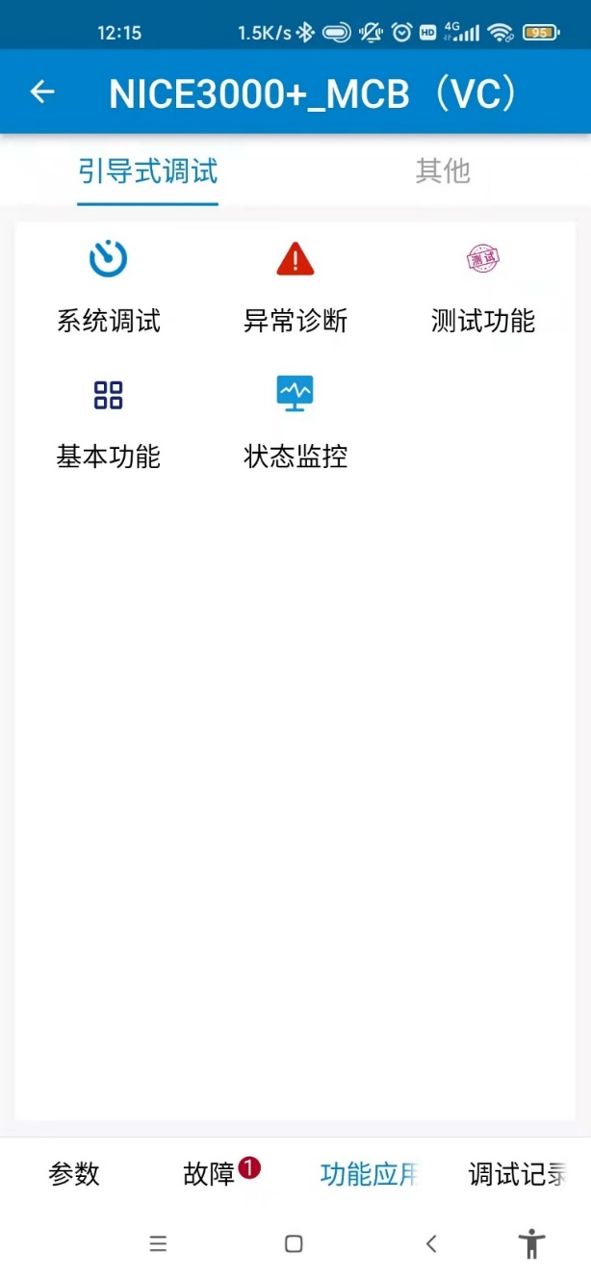
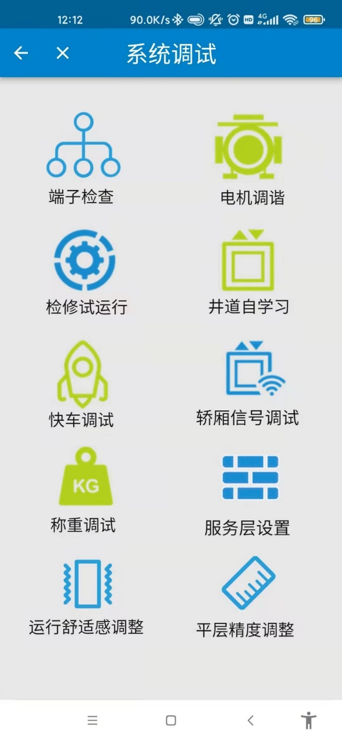
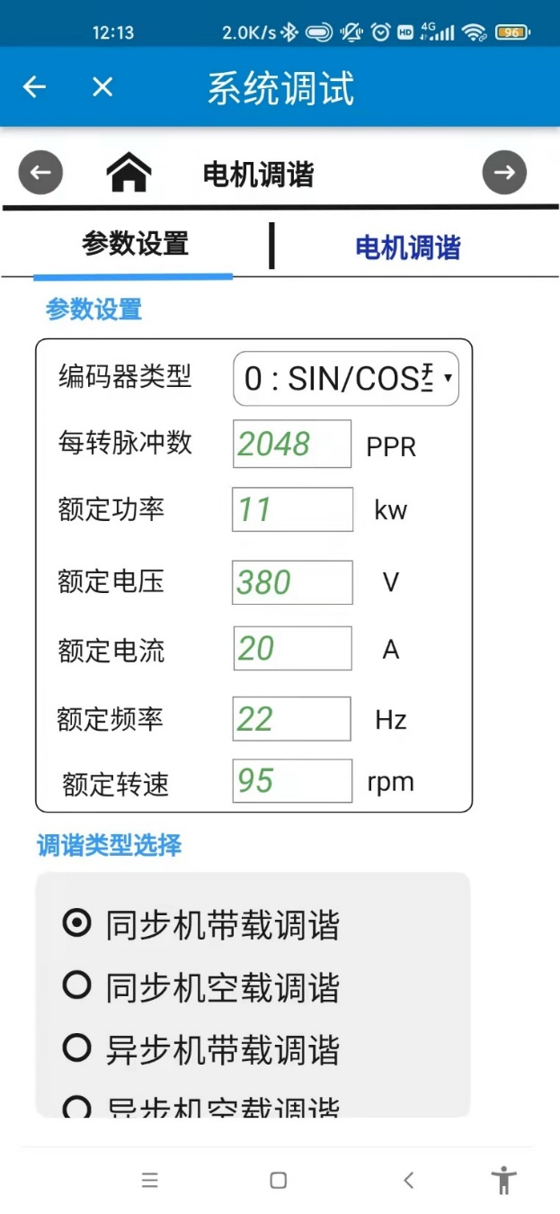
功能介绍—手机APP调试

Slide 22
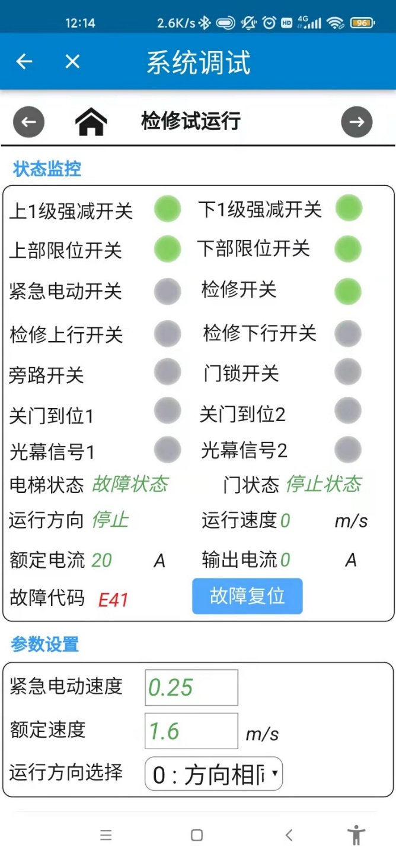
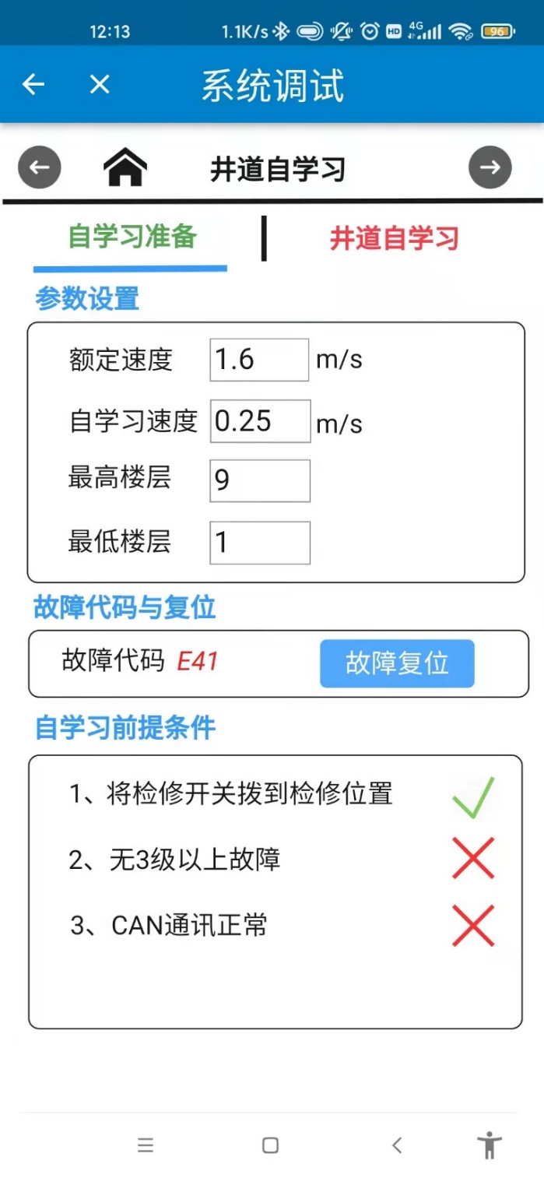
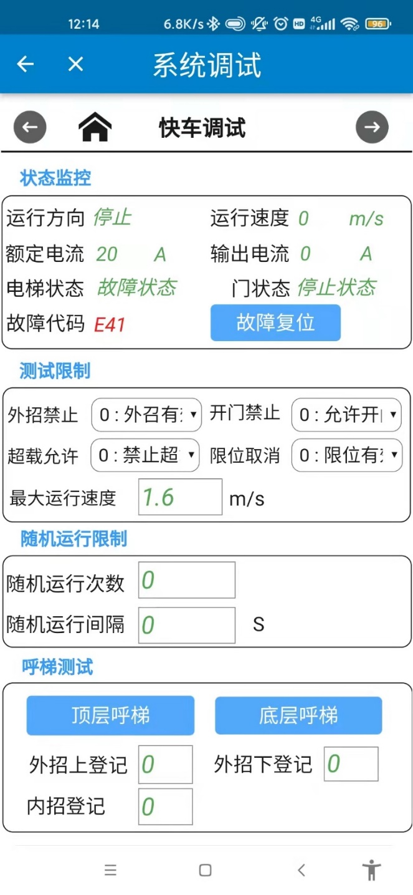
功能介绍—手机APP调试

Slide 23
功能介绍—手机APP调试

Slide 24
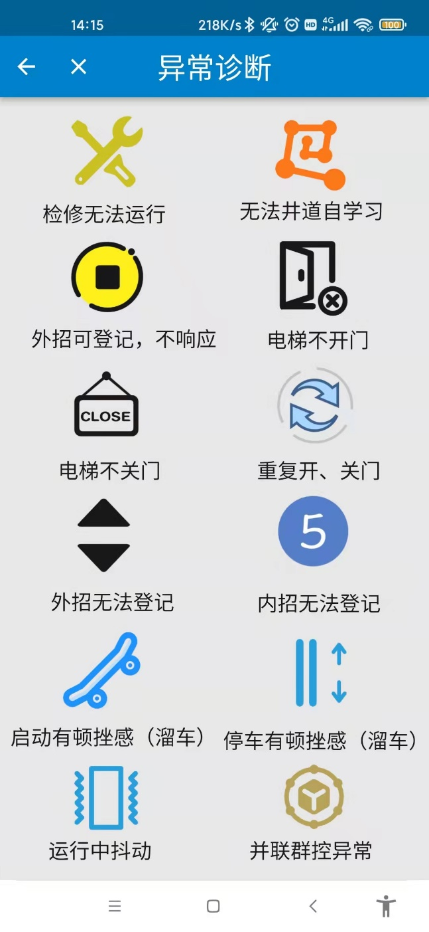
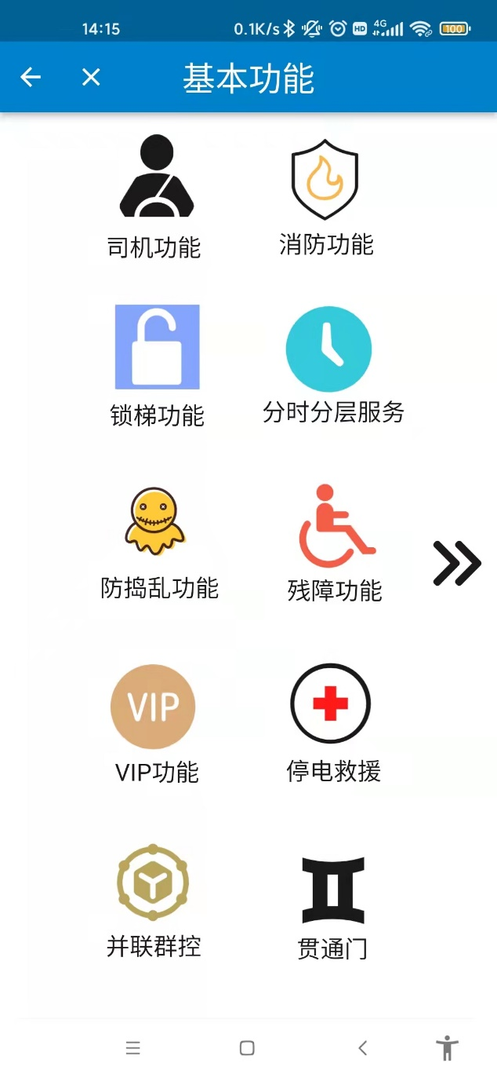
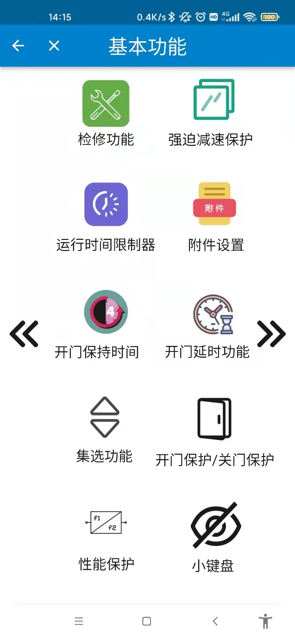
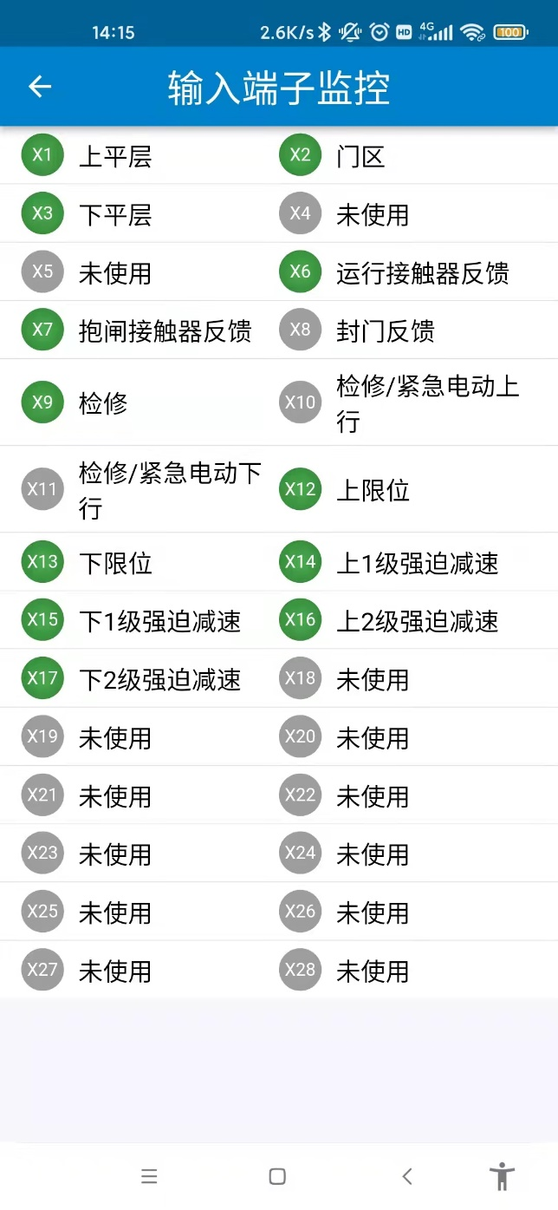

Slide 25
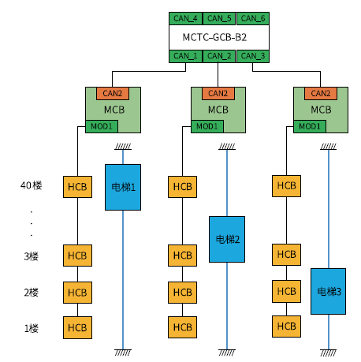
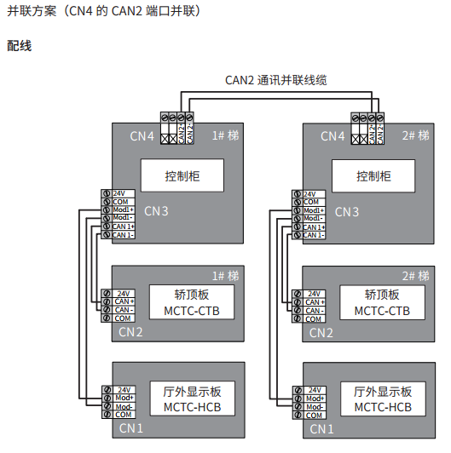
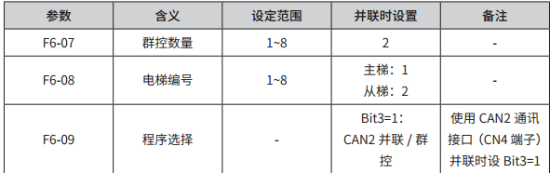
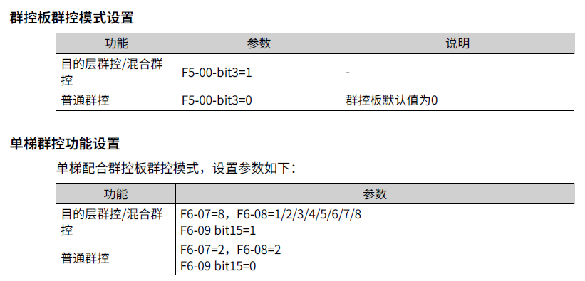
方案功能介绍—并联&群控方案
并联方案
群控方案

Slide 26
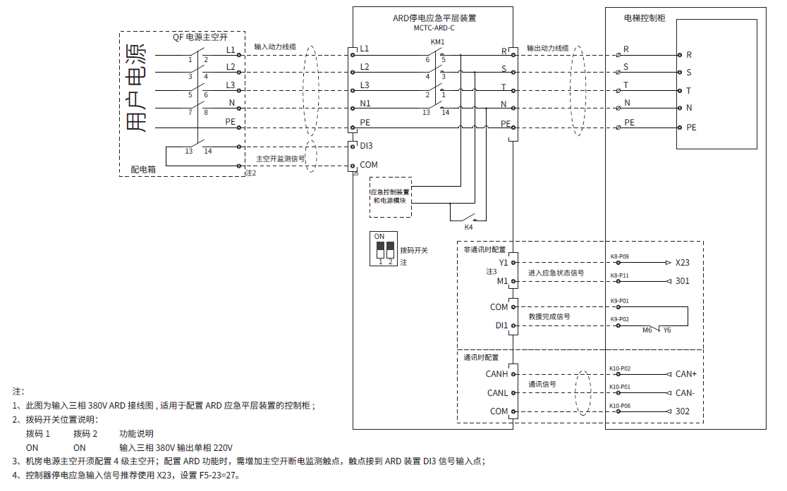
方案功能介绍—ARD救援方案

Slide 27
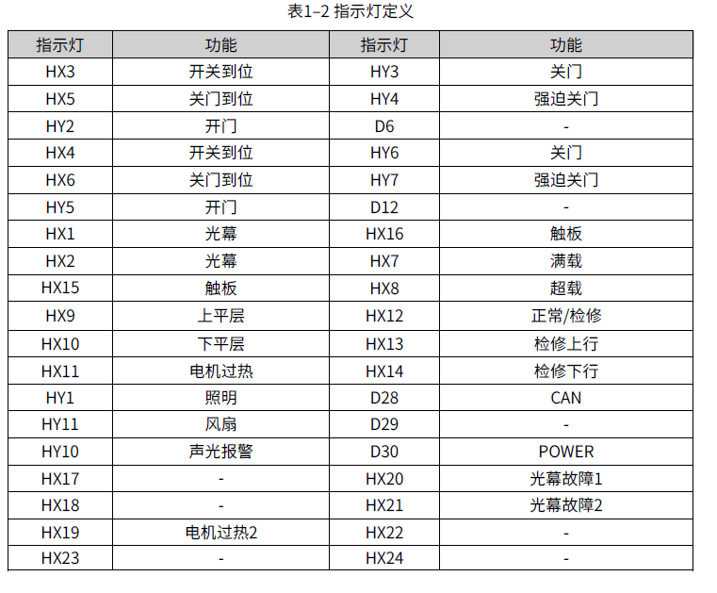
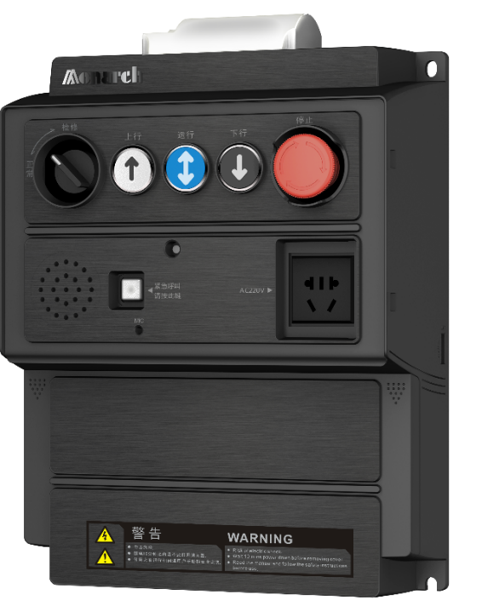
相关配件介绍—CTW-B6S
MCTC-CTW-B6S 轿顶检修箱
H开头代号表示轿顶的XY信号，
P开头表示底坑的XY信号

Slide 28
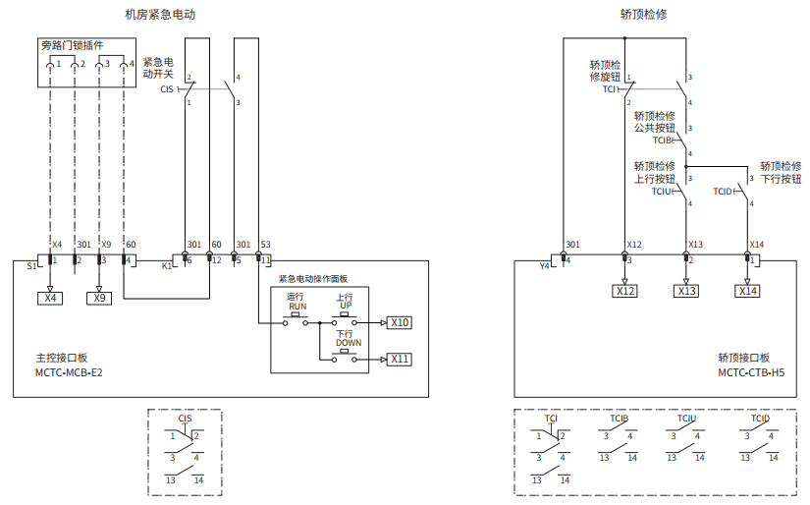
功能介绍—检修与紧急电动回路
通讯检修
当X输入点未设置8/40时，通讯检修功能自动开启。
（紧急电动X点设为116）
信号名称 | 位置 | 监控
检修信号 | 轿顶 X12 | FA33 BIt13
检修上行 | 轿顶 X13 | FA33 BIt14
检修下行 | 轿顶 X14 | FA33 BIt15
通讯中断前轿顶状态 | 系统状态
检修 | 检修
正常 | 紧急电动/状态

Slide 29
功能介绍—检修标记判断
参数 | 名称 | 设定范围
FA-63 | 检修信号监控 | BIT0：轿顶板强制检修标记 BIT1: 底坑强制检修信号 BIT2: 门锁旁路有效强制检修 BIT3: 未井道自学习进检修（打正常仍然显示检修）
电梯慢车不运行时，可以通过FA-63监控是否在异常状态

Slide 30
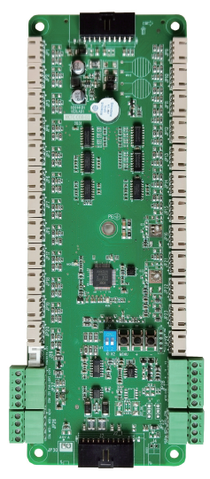
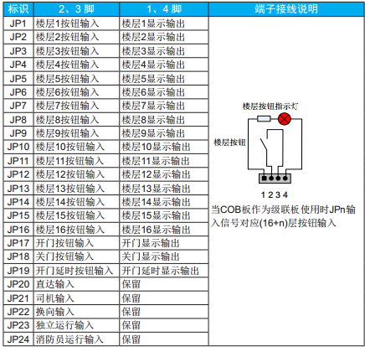
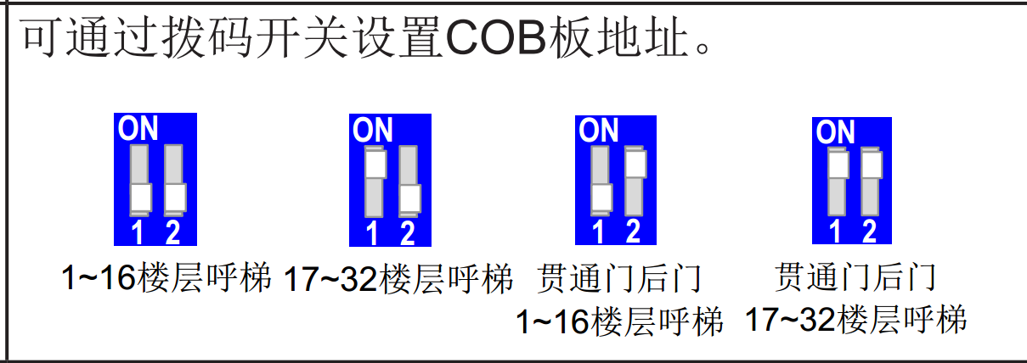
相关配件介绍—COB-B1S

Slide 31
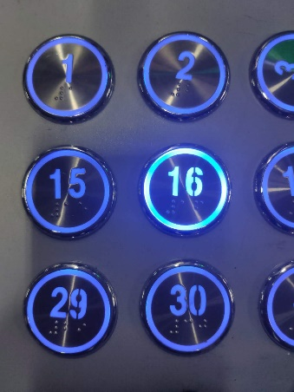
COB-新功能介绍
支持按钮微亮功能
F8-15 bit8=0 F8-14 bit10=1 参数设定开启
2 支持轿内按钮单击销号功能
单击销号功能码：通过F8-15 bit2 =1开通，默认为双击销号

Slide 32
COB-新功能介绍
3 支持中英文播报/语音报站功能关闭的快捷设置功能
功能 | 说明 | 操作方法
支持参数快捷设置功能 | 报站中英文语言选择快捷设置，方便现场进行修改操作 | 上电跳Boot 后长按1楼按钮不释放每隔2s切换一次报站语言（中文、英文）。
语音报站功能设置： | 默认开启，可以修改为关闭 关闭后，仅播放”叮咚”到站钟声音，灵活满足订单要求 | 通过按钮进入设定菜单，关闭语音报站功能

Slide 33
指示灯状态
指示灯名称 | 状态类型 | 指示灯显示状态
电源指示灯 (POWER) | 上电默认状态 | 常亮
 | 程序正常运行 | 运行闪烁显示，闪烁频率为1HZ （亮500ms，灭500ms）
通信指示灯 (MOD) | 上电默认状态 | 常灭
 | 非加密指令板，接收到正确的数据帧 | 灯闪烁显示，闪烁频率为2HZ（亮250ms，灭250ms）
 | 加密指令板，自认证、系统认证、厂家编码信息校验均成功，且接收到本地数据帧 | 灯闪烁显示，闪烁频率为2HZ（亮250ms，灭250ms）
 | 加密指令板，系统认证或厂家编码信息校验失败 或者上电10s仍接收不到正确的本地帧 | 常亮 表示协议等有问题

Slide 34
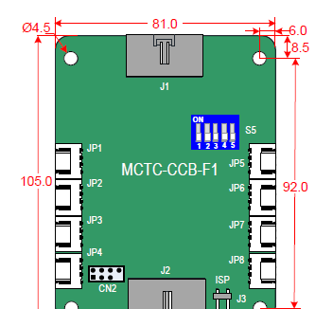
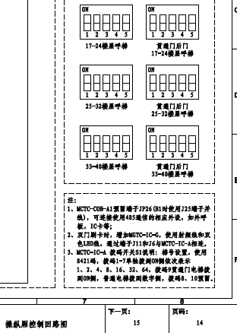
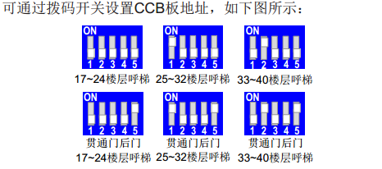
相关配件介绍—CCB-F1S
指令板MCTC-CCB-F1是轿顶一体化产品中的轿内指令板，
它包含了8个输入， 8个输出接口，一般级联在COB上用，
若COB的16层满足不了需求，可级联CCB进行楼层扩展，每块CCB负责8个楼层的按钮输入和输出显示。
拨码记不住不要紧，图纸上都有

Slide 35
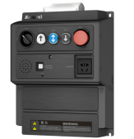

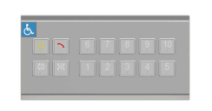
方案说明-较顶检修箱与操作箱连接-单门多操作箱
主+副
主+残
主+副+残
COB1
COB2
COB1
COB1
COB2
COB2
残COP
主COP
副COP
主COP
主COP
副COP
残COP
2024/2/24 Confidential | © Shanghai BST Corporation

Slide 36
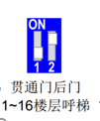

方案说明-较顶检修箱与操作箱连接-单门多操作箱1
主+副
参数设置 | 解释
FB-01=1 | 确保为单门
COB1
COB2
最大支持48层
主COP 拨码不变
副COP 按照贯通门来拨码
副COP的COB拨码
主COP
副COP
副COP的CCB拨码
2024/2/24 Confidential | © Shanghai BST Corporation

Slide 37
方案说明-较顶检修箱与操作箱连接-单门多操作箱2
主+残
参数设置 | 解释
FB-01=1 | 确保为单门
F6-40 Bit 12=1 | Bit12 单门内召辅指令（COB2）用作残障
COB1
COB2
最大支持48层
主COP 拨码不变
残障COP 按照后门来拨码
残障COP的COB拨码
残COP
主COP
残障COP的CCB拨码
2024/2/24 Confidential | © Shanghai BST Corporation

Slide 38
方案说明-较顶检修箱与操作箱连接-单门多操作箱3
主+残
参数设置 | 解释
FB-01=1 | 确保为单门
F6-40 Bit 12=0 | Bit12=0 单门内召辅指令（COB2）用作后门
F6-40 Bit 13=1 | 设置对折指令的用途（只有Bit14有效后此参数才有效）：1：残障
F6-40 Bit 14=1 | 内招指令对折功能开启，级联指令板做后门或残障功能
COB1
最大支持16层
主COP 拨码不变
残障COP 按照后门来拨码
残障COP的COB拨码
主COP
残障COP
2024/2/24 Confidential | © Shanghai BST Corporation

Slide 39
方案说明-较顶检修箱与操作箱连接-贯通门
主+副
参数设置 | 解释
FB-01=2 | 确保为双门
FC-01 贯通门
COB1
COB2
最大支持48个门
主COP 拨码不变
副COP 按照贯通门来拨码
副COP的COB拨码
主COP
副COP
副COP的CCB拨码
2024/2/24 Confidential | © Shanghai BST Corporation

Slide 40
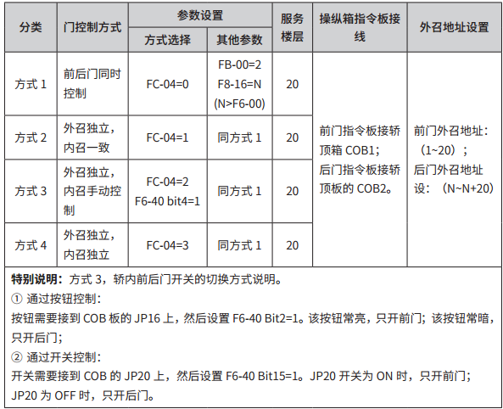
方案功能介绍—贯通门方案

Slide 41
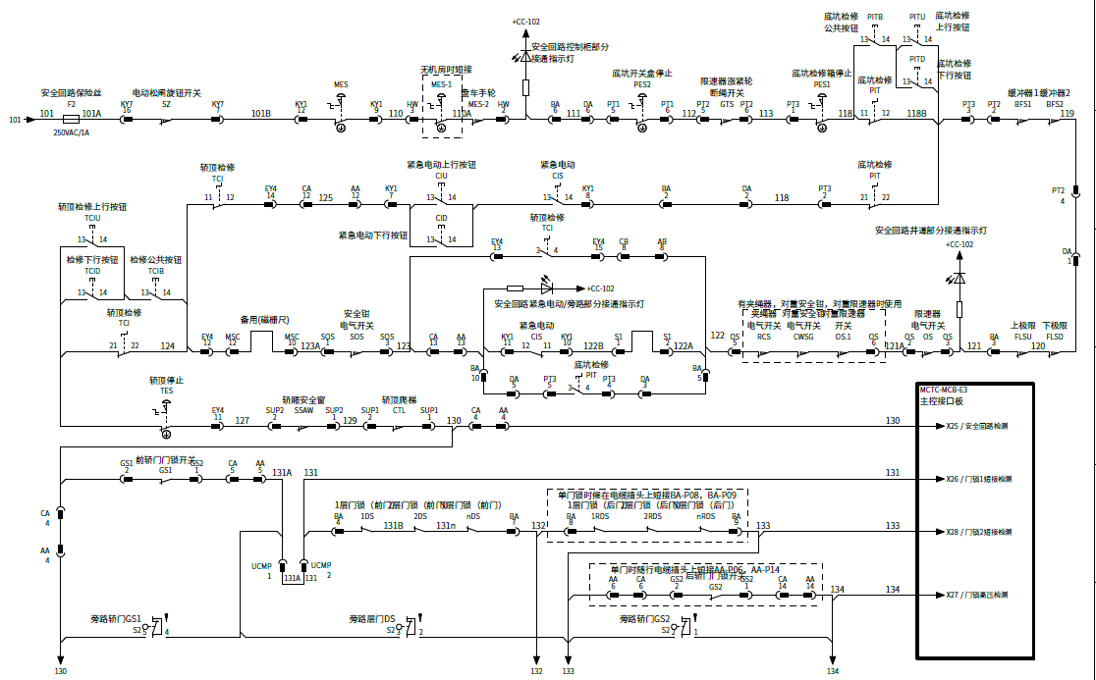
图纸介绍—安全门锁回路

Slide 42
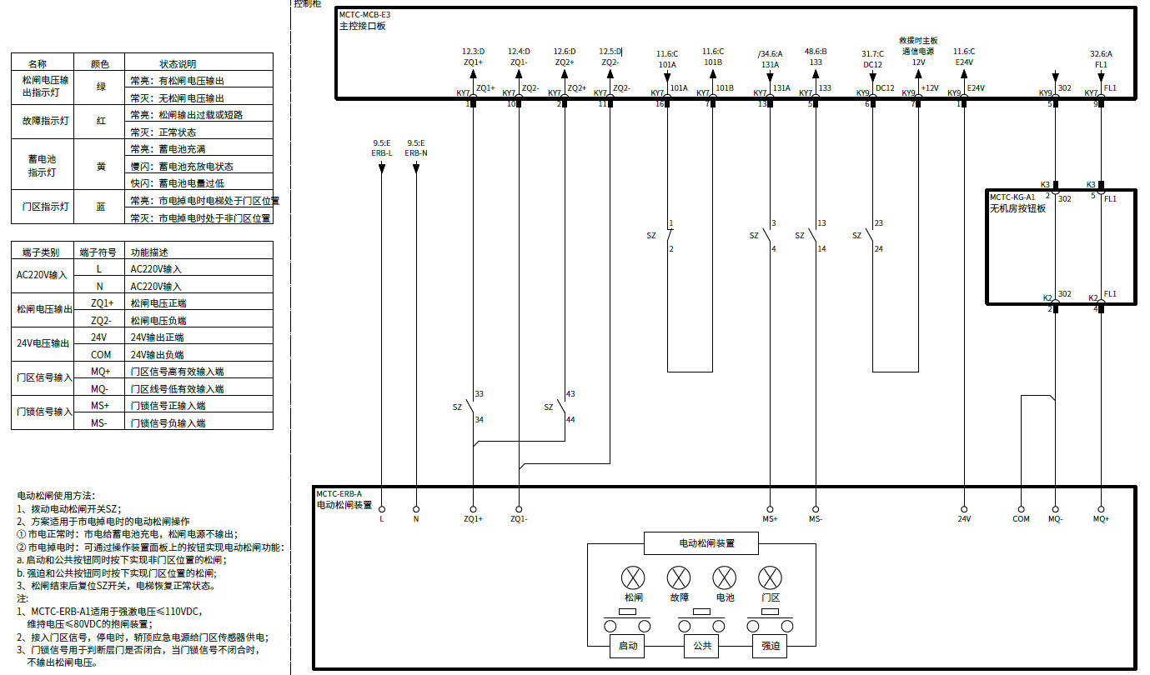
图纸介绍—电动松闸

Slide 43
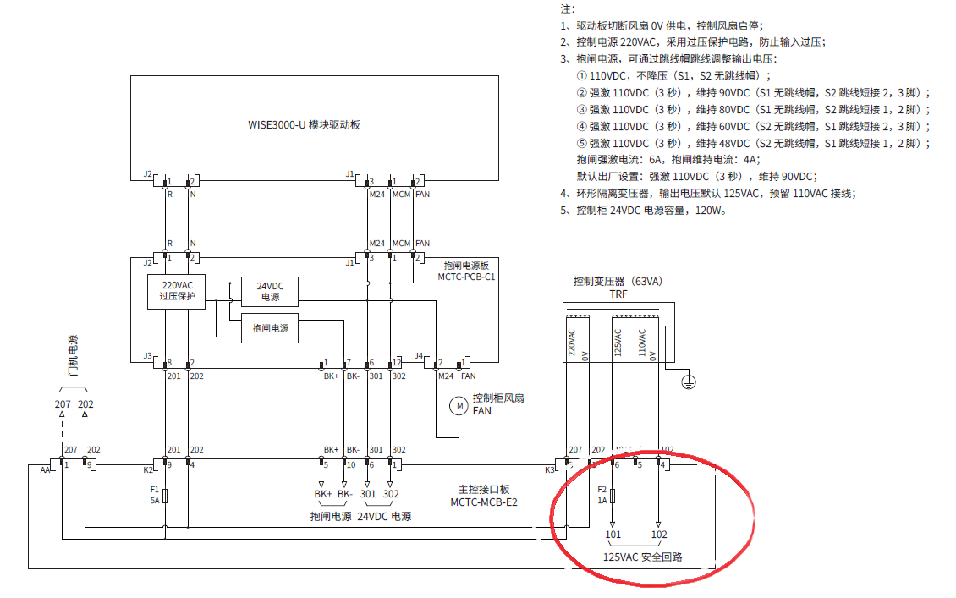
图纸介绍—抱闸电源回路

Slide 44
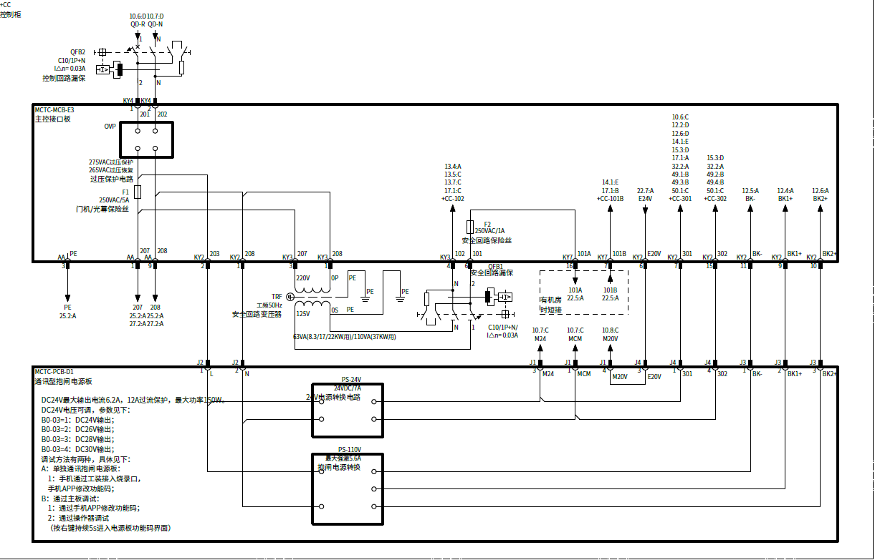
图纸介绍—抱闸电源回路

Slide 45


新老SCB板电气线路对比
井道和随行线缆无需变动
控制柜内部线缆减少
主板少占用一个Y输出继电器和两个X输入点

Slide 46



图纸介绍—平层信号系统回路

Slide 47

图纸介绍—平层信号系统回路
平层感应器个数 | 接入控制器输入端子 | 参数设置 | 状态监控
4 |  | F5-01=1 F5-02=0 F5-03=2 F6-52 Bit6=1 （开启平层信号走通讯功能） F5-25 Bit9=1（常开） F5-25 Bit10=1（常开） | FA-33 Bit10： 上平层状态监控 FA-33 Bit11： 下平层状态监控 FA-26 Bit3 门区信号监控 FA-26 Bit1 上门区信号监控 FA-26 Bit2 下门区信号监控

Slide 48

图纸介绍—限速器回路
Never Stop Improving

Slide 49


显示板介绍
电梯故障快速查询，
维护保养体验更好。
电梯故障状态时，同时按上下行按钮4秒。

Slide 50

显示板介绍
UP—— 上行
DOWN—— 下行
XF—— 消防
ST—— 锁梯

Slide 51


轿内显示
代替原来MCTC-HCB-V1(完全兼容 )
代替原来MCTC-HCB-V5 (完全兼容 )
1.整体尺寸: 131mm×184.6mm×17.9mm
2.工作环境温度:-10~40℃
3.宽屏6.4寸段码液晶显示板（竖显)
4. 显示特色:蓝底白字)
5. DC24V电源输入，Modbus通讯方式
6 MCTC-HCB-U67l接口与MCTC-HCB-U631保持—致
7.支持三位显示、节能模式、设置地址0（加密认证)、D2、
D3、D4 ,如果用于外呼需配MCTC-HCB-B
1.工作环境温度:-10~40°℃
2. 6.4寸LED段码显示
3.无碎屏风险,维护成本低
4. DC24V电源输入，Modbus通讯方式
5. MCTC-HCB-D631S接口与MCTC-HCB-D631保持―致
6.支持三位显示、节能模式、设置地址0(加密认证)、D2、D3、D4 ,如果用于外呼需配MCTC-HCB-B

Slide 52

显示屏切换
代替了MCTC-HCB-G1(完全兼容 )
横竖两种显示模式，整体尺寸:
157 mm×65mm×22mm
2. 6块8×8红色点阵大面积显示
3中英文两种显示模式，可实现三
位楼层数字同时显示，箭头滚动显
示运行方向
4.上下行按钮输入，锁梯、消防输入
5.按钮设置楼层，支持56个楼层召唤
6.检修显示“检修”或“INS”;满载情况下显示“满载”或“FULL LOAD”;超载情况下显示“超载”或“OVERLOAD"

Slide 53
新增加的故障代码
现场故障提示：
报故顺序 | 故障码/子码 | 认证故障描述 | 故障等级
1 | E79-002 | 系统认证DSP失败 | 5A
 | E79-003 | 底层与主板认证失败
 | E79-101 | 主板软件被破坏
2 | E79-102 | 系统与DSP认证失败
3 | E79-105/106/107 | 系统自身认证失败
4 | E94-103 | 系统认证轿顶板失败 | 1A
5 | E94-104 | 系统认证轿内显示板失败 | 1A
6 | E94-40x | 系统认证指令板失败 | 1A
7 | E94-2xx | 系统认证前门外呼板失败 X表示楼层 | 1A
 | E94-3xx | 系统认证后门外呼板失败
8 | E94-107 | 轿顶板自认证失败 | 1A
注：
（1）外呼板、轿内显示板自认证失败或厂家协议不一致时，显示“——”；
（2）指令板自认证失败时，MOD指示灯常亮。
协议不一致报E5X 报E79或者E94 是没接非加密板，或者使用非加密板件。

Slide 54
新增加的故障代码
现场故障提示：
报故顺序 | 故障码/子码 | FAC校对故障描述 | 故障等级
1 | E57-104 | DSP与系统厂家协议不一致 | 5A
2 | E51-102 | 轿顶板与系统厂家协议不一致 | 1A
3 | E51-103 | 轿内显示板与主板厂家编号不一致 | 1A
4 | E51-21X | 系统与前门轿内指令板厂家编号不一致 | 1A
5 | E51-22X | 系统与后门轿内指令板厂家编号不一致 | 1A
6 | E51-20x | 指令板与系统厂家协议不一致 | 1A
7 | E52-2xx | 前门外呼板与系统厂家不一致 | 1A
 | E52-3xx | 后门外呼板与系统厂家协议不一致
注：
（1）外呼板、轿内显示板自认证失败或厂家协议不一致时，显示“— —”；
（2）指令板自认证失败时，MOD指示灯常亮。
协议不一致报E5X 报E79或者E94 是没接非加密板，或者使用非加密板件。

Slide 55
新增加的故障代码
报故顺序 | 故障码/子码 | 故障信息 | 故障等级
1 | E47-101 | 封门输出，但无反馈信号 | 3B
2 | E47-102 | 封门未输出，但反馈有效 | 3B
3 | E47-103 | 封门持续输出15S | 3B
4 | E47-201 | 与SCB-A4/D4通讯异常 | 3B
5 | E47-202 | MCB与SCB厂家协议不一致 | 3B
6 | E47-203 | MCB输出闭合继电器，但SCB反馈继电器情况不一致，持续2S | 3B
7 | E47-209 | MCB与SCB加密认证失败 | 3B
8 | E47-210 | SCB自认证失败 | 3B
9 | E47-3XX | SCB模块自身故障 | 3B

Slide 56

新增加的故障代码

Slide 57

新增加的故障代码
接触器接线无误的情况下，可能是主机封星后的制动力矩不够

Slide 58

修改的故障代码——E21参数设置错误

Slide 59


微信公众号
抖音公众号

